Slide 1
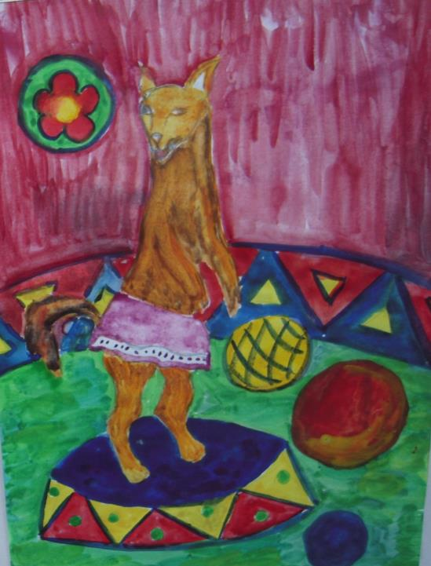
А.П.Чехов
КАШТАНКА

Slide 2
Художники:
ученики изостудии «Акварель».
Преподаватель Притчиева Нина Григорьевна.

Slide 3
Самый любимый
детьми рассказ
А.П. Чехова
«КАШТАНКА»

Slide 4
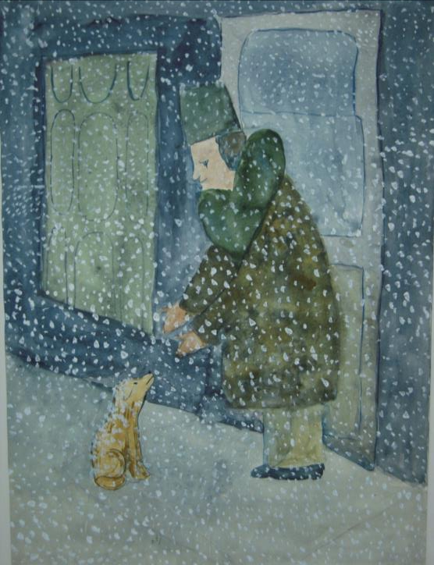
«А ты хорошая, смешная! – сказал незнакомец. – Совсем лисичка!
Ну, что ж, делать нечего, пойдём со мной! Может быть, ты и сгодишься на что-нибудь…
- Вот что… ты будешь - Тётка…
Понимаешь? Тётка!»
Горшенина Маша 8лет
Изостудия «Акварель»
ДК «Дружба», г.Чехов, 1986г

Slide 5
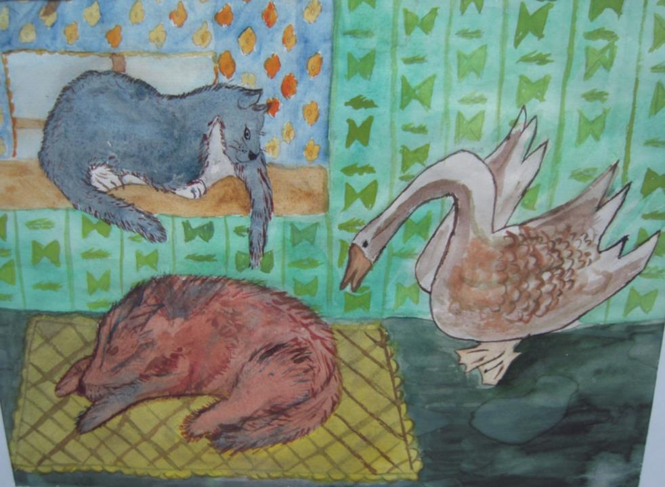
Кот неподвижно сидел на матрасике и делал вид, что спит. Гусь, вытягивая шею и топчась на одном месте, продолжал говорить о чём-то быстро и горячо. По-видимому, это был очень умный гусь.
Алёшкина Дина 12лет
Изостудия «Акварель»
Крюковская СОШ , 1992г

Slide 6
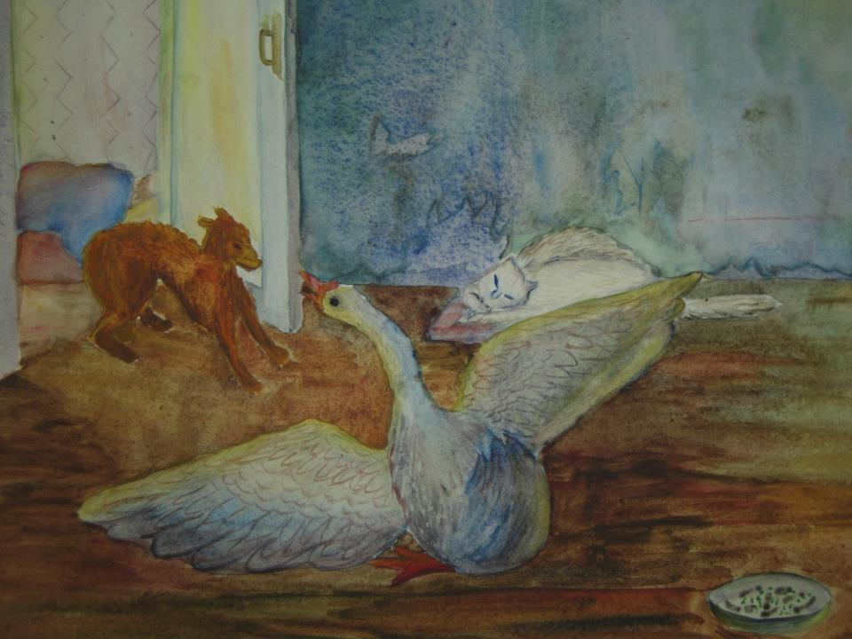
Каштанка отскочила, присела на все четыре лапы и, протягивая к коту морду, залилась громким, визгливым лаем;
Константинова Лена 12лет
Изостудия «Акварель»
ДК «Дружба», г.Чехов, 1986г

Slide 7
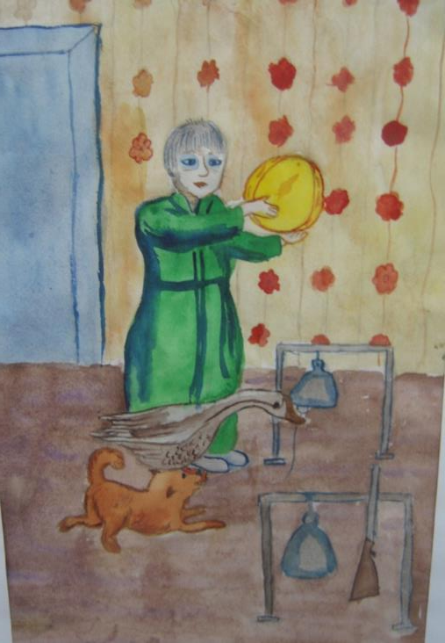
Караул! Пожар! Горим!
Иван Иванович подбежал к П, взял в клюв верёвку и зазвонил в колокол.
Гулина Татьяна, 12лет
Изостудия «Акварель»
Крюковская СОШ, 1992г

Slide 8
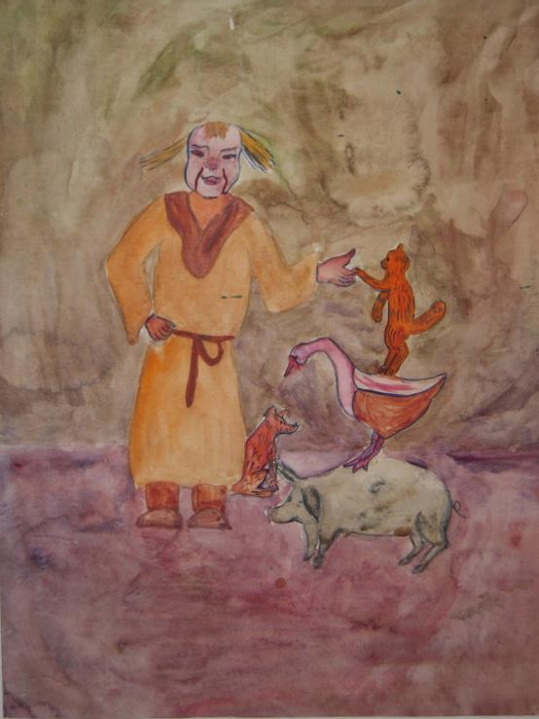
Получилось то, что незнакомец называл египетской пирамидой.
Мезенцев Алёша 10лет
Изостудия «Акварель»
ДК «Дружба», г.Чехов, 1986г

Slide 9
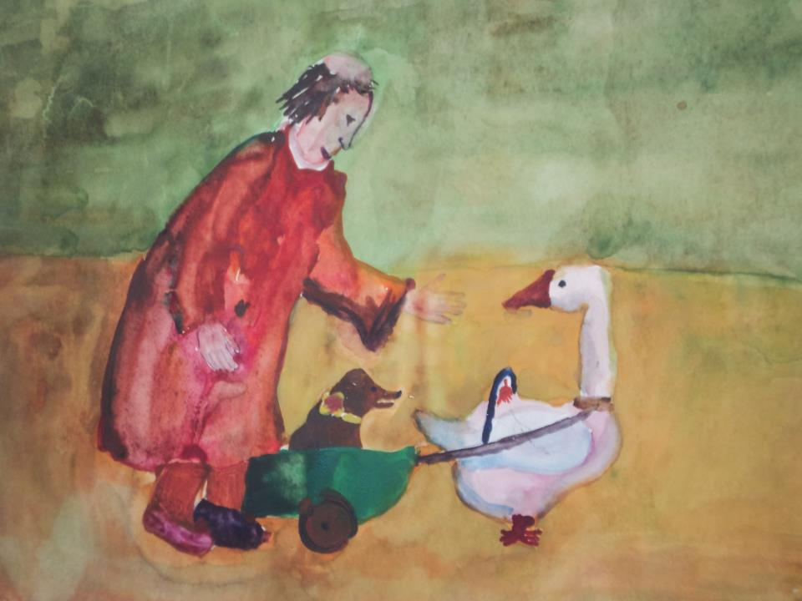
Пора нам, Тётка , делом заняться.
Я хочу из тебя актрису сделать…
И он стал учить её разным наукам.
Козеева Надя, 9лет
Изостудия «Акварель»
ДК «Дружба», г.Чехов, 1986г

Slide 10
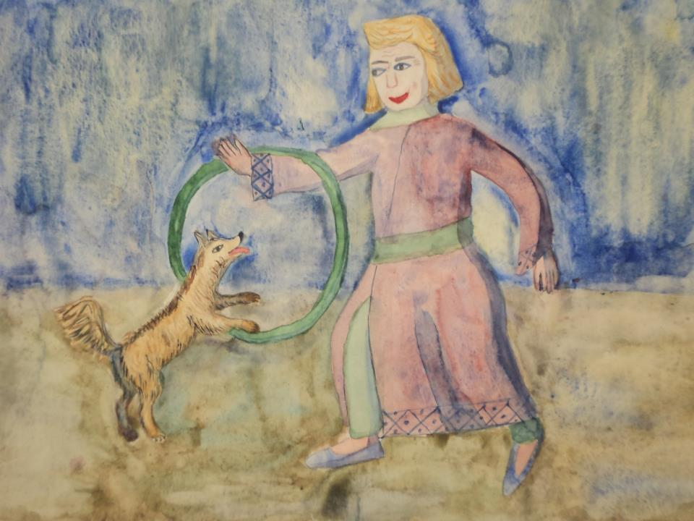
- Талант! Талант! – говорил он. - Несомненный талант! Ты положительно будешь иметь успех!
Соболева Люда 10лет
Изо студия «Акварель»,
ДК «Дружба» г. Чехов 1986г

Slide 11
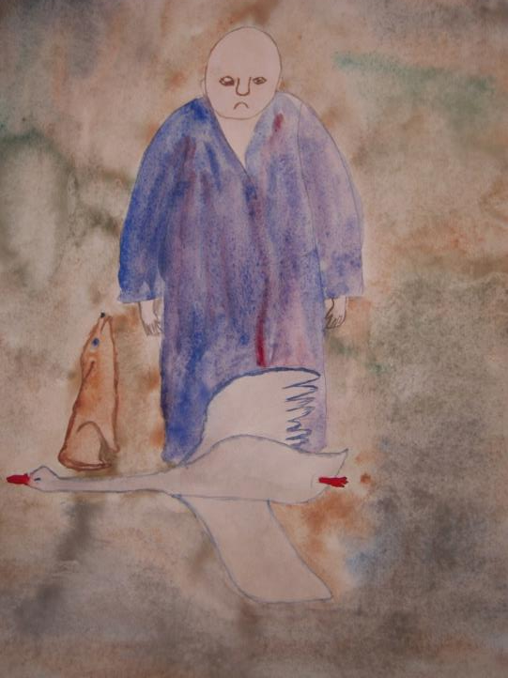
Тётка не понимала, что говорит хозяин, но по его лицу видела, что и он ждёт чего-то ужасного.
Она протянула морду к тёмному окну …. и завыла.
Куликова Светлана 10лет
Изостудия «Акварель»
ДК «Дружба» г. Чехов 1986г

Slide 12
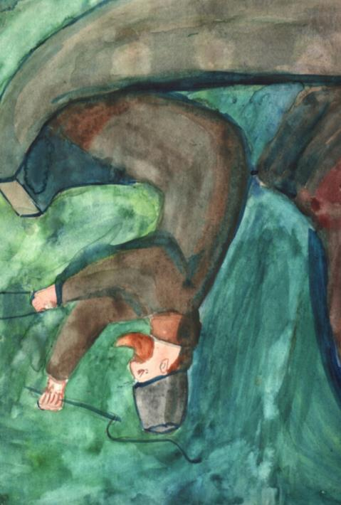
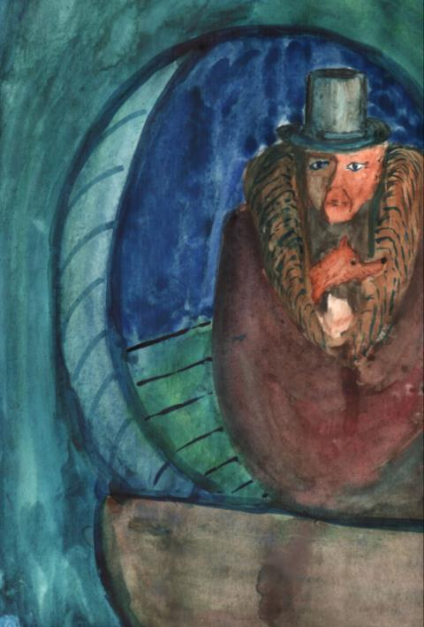
Сегодня я возьму с собой Тётку и Фёдора Тимофеевича.
Через минуту они уже сидели в санях
Микляев Коля 10лет
Изостудия «Акварель»
ДК «Дружба», г.Чехов, 1986г

Slide 13
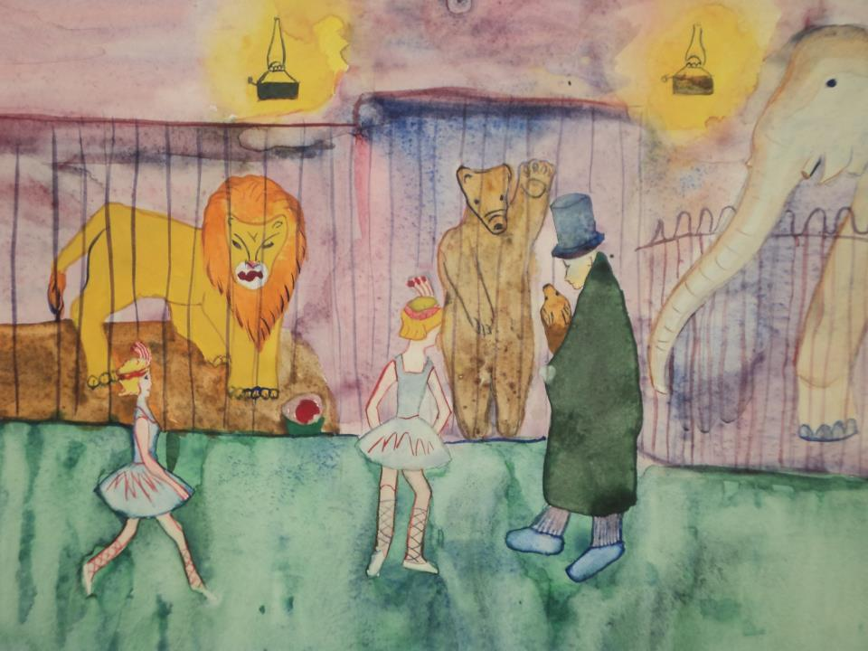
Тётка нечаянно высунула из-под шубы голову… Ей показалось, что она увидела громадную, плохо освещённую комнату , полную чудовищ.
Коровина Надя 10лет
Изостудия «Акварель»
ДК «Дружба» г. Чехов 1986г

Slide 14
Тётка вскочила на тумбу и села. Она поглядела на хозяина
Босенко Наташа, 9лет
Изостудия «Акварель»
Крюковская СОШ, 2006г

Slide 15
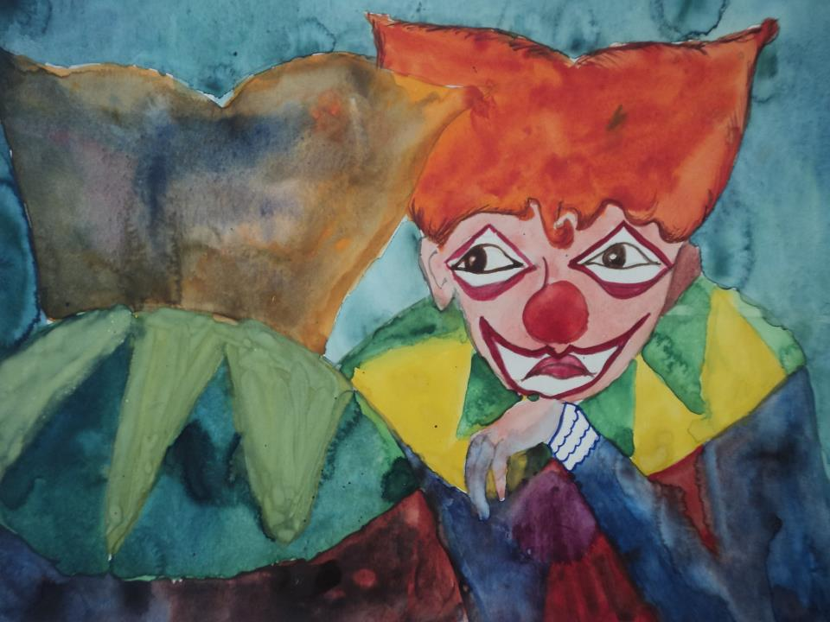
Глаза его, как всегда, глядели серьёзно и ласково, но лицо, в особенности рот и зубы, были изуродованы широкой неподвижной улыбкой.
Крылова Светлана 9лет
Изостудия «Акварель»
ДК «Дружба» г. Чехов 1986г

Slide 16
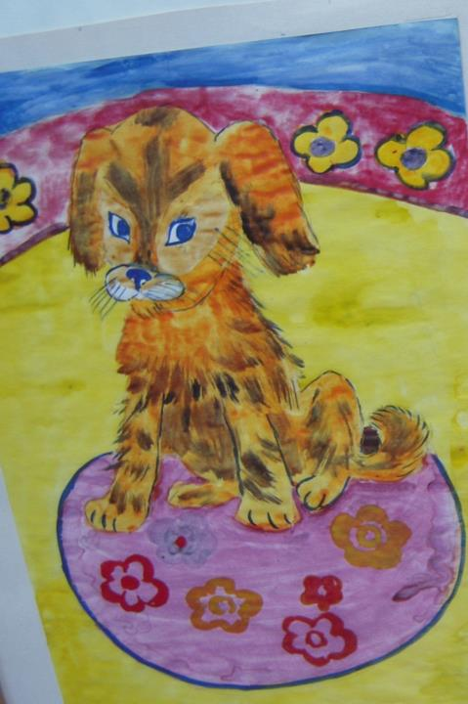
У Тётки запестрело
в глазах и в душе.
К А Ш Т А Н К А
В Ц И Р К Е
Дьячкова Катя 10лет
Изостудия «Акварель»
Крюковская СОШ, 2006г

Slide 17
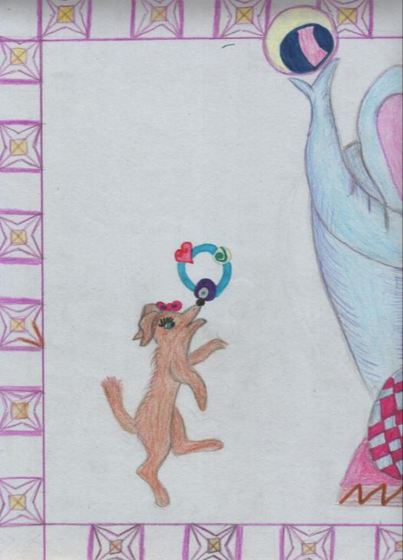
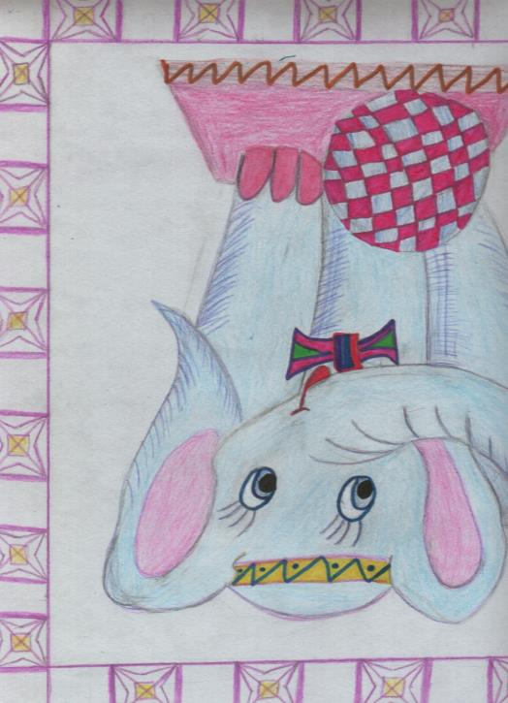
Данилова Аня 9лет
Изостудия «Акварель»
Крюковская СОШ, 2014г
К А Ш Т А Н К А
В Ц И Р К Е

Slide 18
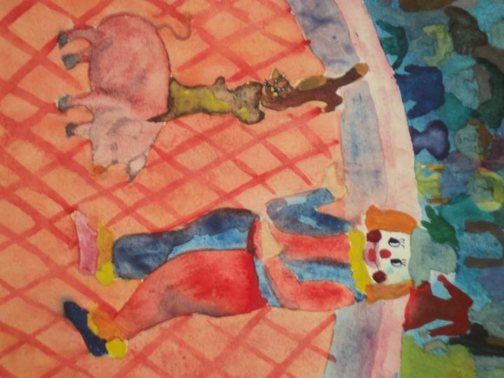
Вот она - Египетская пирамида.
Сонькина Оксана 11лет
Изостудия «Акварель»
Крюковская СОШ, 1992г

Slide 19
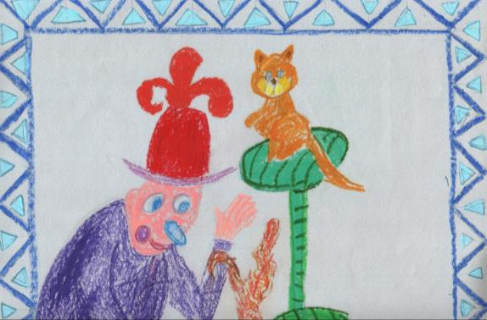
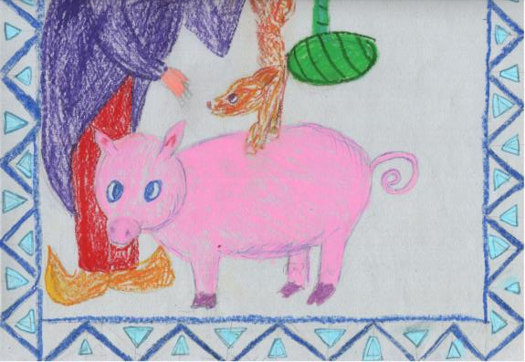
К А Ш Т А Н К А
В Ц И Р К Е
Царёва Полина, 9лет
Изостудия «Акварель»
Крюковская СОШ, 2014г

Slide 20
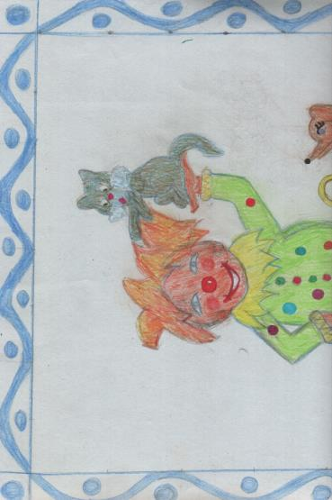
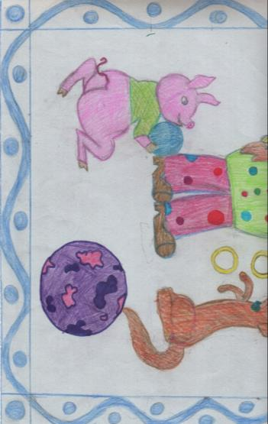
К А Ш Т А Н К А
В Ц И Р К Е
Велижанская Виталина, 9лет
Изостудия «Акварель»
Крюковская СОШ, 2014г

Slide 21
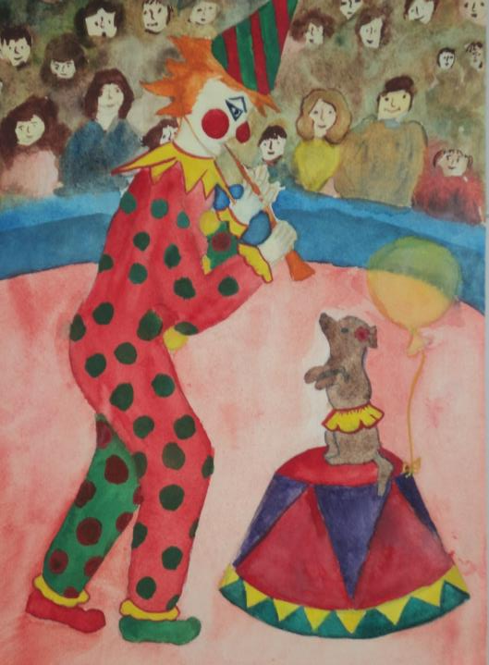
Он вынул из кармана дудочку и заиграл. Тётка, не вынося музыки, беспокойно задвигалась и завыла.
Со всех сторон послышался рёв и аплодисменты.
Егорова Надя 12лет
Изостудия «Акварель»
Крюковская СОШ, 1992г

Slide 22
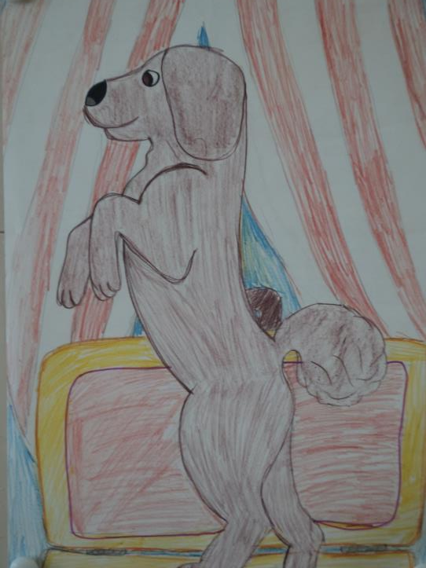
Каштанка! Каштанка!
Тётка вздрогнула и посмотрела туда, где кричали.
Шмакова Надя 13лет
Изостудия «Акварель»
Крюковская СОШ, 2006г

Slide 23
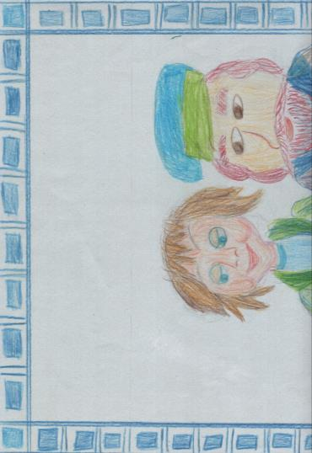
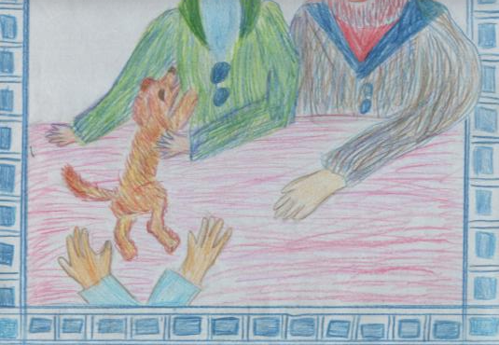
Затем она переходила с рук на руки, лизала чьи-то руки и лица, подвигалась всё выше и выше и наконец попала на галёрку …
Загальская Варя 8 лет,
Изостудия «Акварель»
Крюковская СОШ, 2014г

Slide 24
Редакторы:
Притчиева Нина Григорьевна -
преподаватель изобразительного искусства
Притчиева Ирина Григорьевна - преподаватель информатики
г. Чехов 2014г

